Slide 1
Outils
de la
mécanique

Slide 2
vecteur libre
Soient A et B, 2 points de l'espace affine. Le vecteur libre désigne l'un des bipoints équipollents au bipoint (A,B). Il est caractérisé par une direction, un sens, une norme.
Définitions
V
B
A
vecteur glissant
Le vecteur glissant (A, ) désigne l'un des bipoints équipollents au bipoint (A,B) qui ont même support que (A,B). Il est caractérisé par une origine, une direction, un sens, une norme.
base
Dans un espace vectoriel à 3 dimensions, le triplet de vecteurs linéairement indépendants désigne une base (b1). Elle sera toujours prise orthonormée directe dans nos applications.
repère
En associant un point O de l'espace affine à cette base, on obtient un repère
aussi noté (O,b₁)

Slide 3
Les systèmes de coordonnées
Coordonnées
cartésiennes
Coordonnées
cylindriques
Coordonnées
sphériques
Systèmes de coord.
V
3
V
3
e_{ρ}
e
3
V
e
3
V
e
3
V
ϕ
ρ
O
e
2
V
2
O
r
e
2
O
e
2
e
1
e
1
θ
e
r
e
1
θ
V
1
r
Il faut 3 paramètres pour définir la position d’un point dans l’espace

Slide 4
Les opérations vectorielles
Soient 2 vecteurs exprimés dans la base B orthonormée directe :
Opérations vectorielles
La somme vectorielle
V
U
U+V

Slide 5
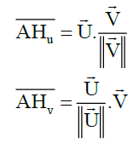
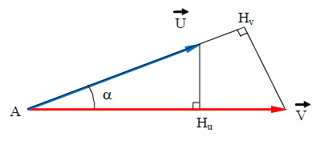
Les opérations vectorielles
Soient 2 vecteurs exprimés dans la base B orthonormée directe :
Opérations vectorielles
Le produit scalaire
V
3
V
3
e_{ρ}
e
3
V
e
3
V
e
3
V
ϕ
ρ
Le produit scalaire est nul si les vecteurs sont orthogonaux
O
e
2
V
2
O
r
e
2
O
e
2
e
1
e
1
θ
e
r
e
1
θ
V
1
r
Exercice : déterminer les relations entre les coordonnées d’un vecteur exprimé dans les différents
systèmes de coordonnées.

Slide 6
Les opérations vectorielles
Soient 2 vecteurs exprimés dans la base B orthonormée directe :
On descend la 1ère ligne
Produit en croix
Opérations vectorielles
U₁ V₁
.
Le produit vectoriel :

Slide 7
Soient 2 vecteurs exprimés dans la base B orthonormée directe :
Opérations vectorielles
Le produit vectoriel :
W
majeur
Si le produit vectoriel est nul alors les vecteurs sont colinéaires
Utiliser la règle de la main droite,
du tire-bouchon, du bonhomme
d’Ampère,…
U
pouce
index
Exercice : dans la base B, Donner l’expression des produits vectoriels suivants :
V

Slide 8
Le changement de bases : cas particulier très fréquent
Exprimer dans la base B2
z₁
z₂
y₂
_{θ}
x₁
_{θ}
y₁
x₂
y₂
y₂
Pour aider : représentation plane avec z₁=z₂ vers vous !
z₁=z₂
z₁=z₂
θ
Finalement :
Changt. de bases
θ
y₁
y₁
θ
θ
D’où :
x₂
x₁
x₂
x₁

Slide 9
Le changement de bases : cas général très rare
les angles d’Euler
z₂
z₁
z₁
z₂
θ
x₁ n → n x₂
y₁ ψ v w ϕ y₂
z₁ → z₁ z₂ → z₂
θ
y₂
w
v
y₁
ψ : angle de précession
θ : angle de nutation
ϕ : angle de rotation propre
Changt. de bases
ψ
ϕ
x₂
Changt. de bases
x₁
n
n
Exercice : Exprimer dans la base B₁.

Slide 10

L’outil TORSEUR
invariante
dépend du point de réduction
point de réduction
Formule de « Babar » :
?
B A BA R
Pour sommer 2 torseurs, il faut qu’ils soient exprimés au même point :
2 cas particuliers :
Torseurs

Slide 11
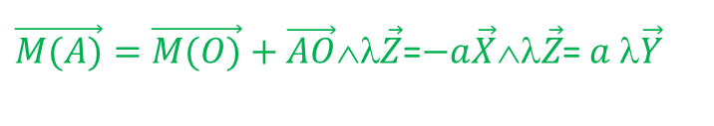


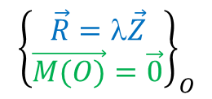
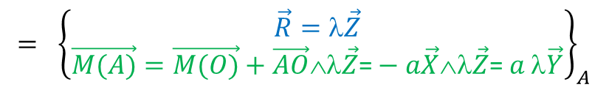
Un torseur se tord…
$${\left\{\begin{matrix}\vec{R}=λ\vec{Z} \\ \vec{M(O)}=\vec{0}\end{matrix}\right\}}_{O}$$
$$= {\left\{\begin{matrix}\vec{R}=λ\vec{Z} \\ \vec{M(A)}=\vec{M(O)}+\vec{AO}∧λ\vec{Z}\text{=}−a\vec{X}∧λ\vec{Z}\text{=} a λ\vec{Y}\end{matrix}\right\}}_{A}$$
Z
Si on somme résultante et moment…
$$\vec{R}=λ\vec{Z}$$
O
Y
$$a$$
A
Torseurs
$\vec{M(A)}=\vec{M(O)}+\vec{AO}∧λ\vec{Z}$=$−a\vec{X}∧λ\vec{Z}$= $a λ\vec{Y}$
X

